Slide 1
Grafici di funzioni composte

Slide 2
Grafici di funzioni composte tracciati con simmetrie

Slide 3
Data una funzione composta individuo le funzioni componenti
Ecco due esempi
y = ln(−x) funzione composta da z = −x con y = ln(z)
y = −ln(x) funzione composta da z = ln(x) con y = −z
Ecco come posso ragionare

Slide 4
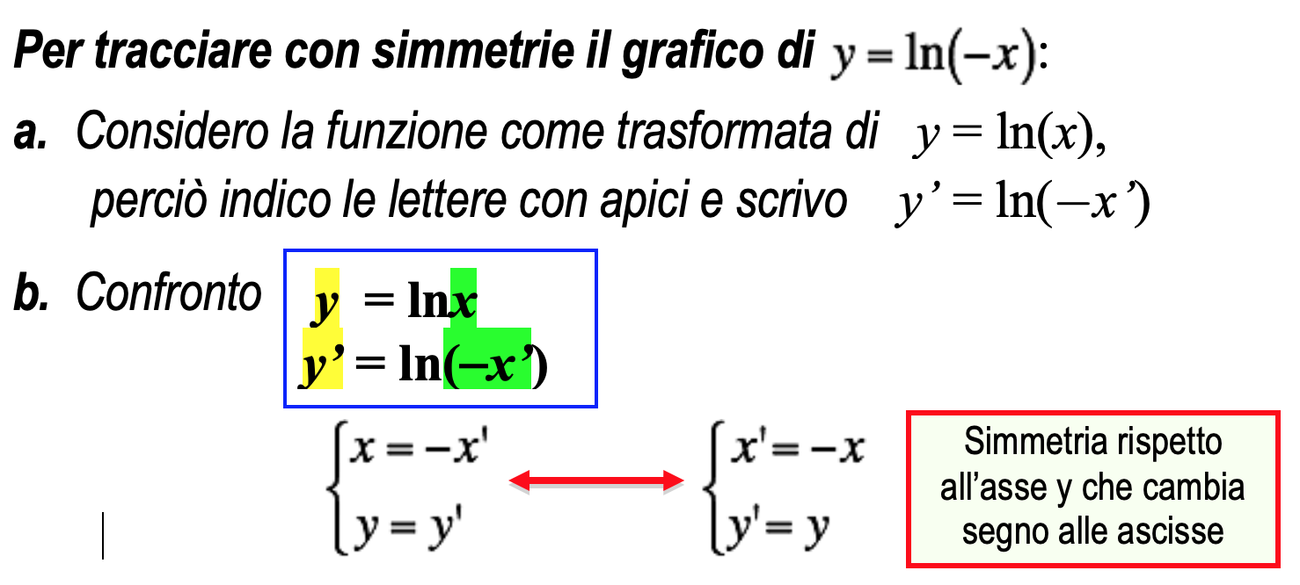
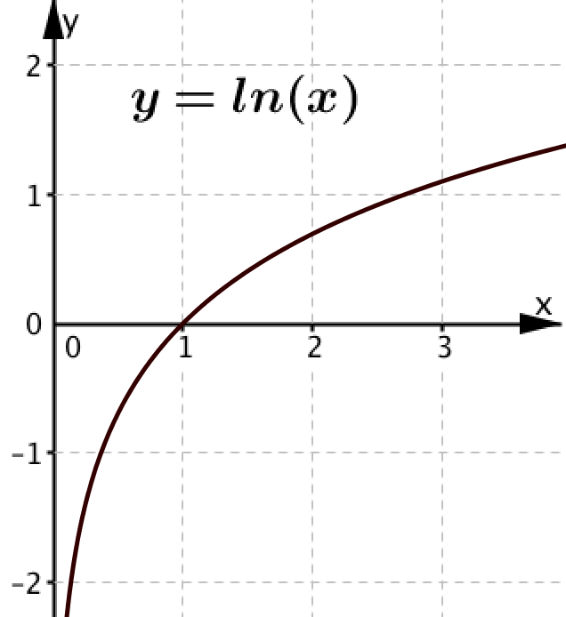
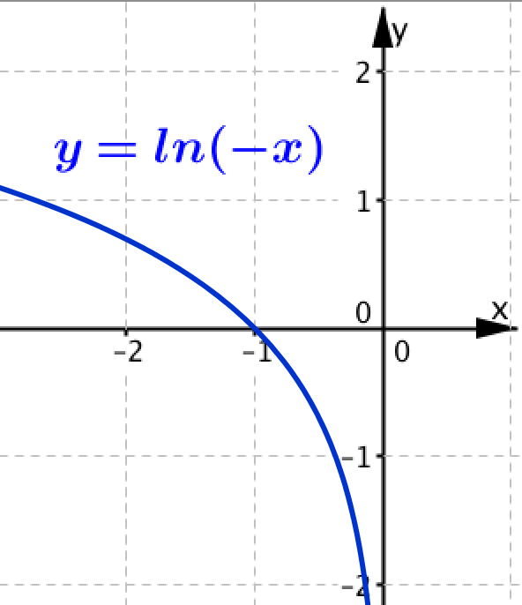
Disegno y = ln(−x) con simmetrie
Ribalto attorno all’asse y

Slide 5
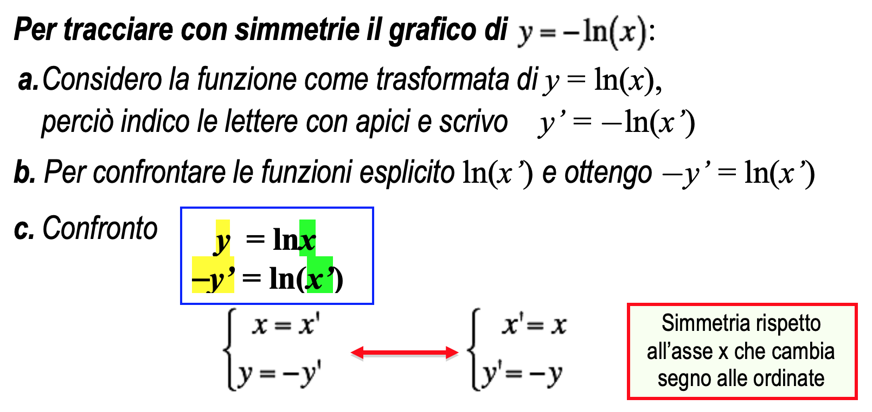
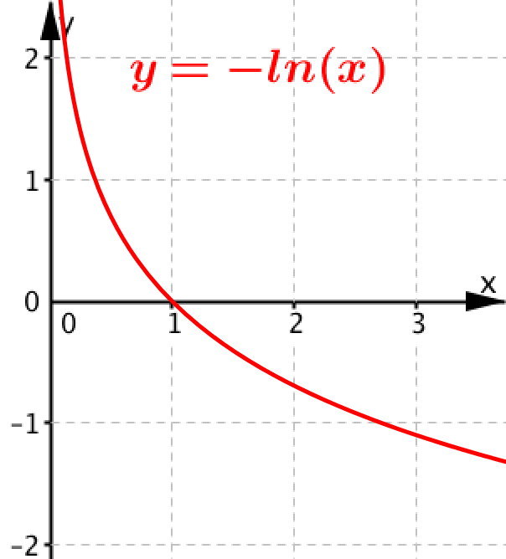
Disegno y = −ln(x) con simmetrie
Ribalto attorno all’asse x

Slide 6
Grafici di funzioni composte con modulo

Slide 7
Data una funzione composta individuare le funzioni componenti
Primi due esempi
y = ln|x| funzione composta da z = |x| con y = ln(z)
y = |ln(x)| funzione composta da z = ln(x) con y = |z|
Per tracciare i grafici mi baso:
sulla funzione modulo definita per casi;
sulla simmetria rispetto all’asse x o all’asse y.
Vediamo come procedo.

Slide 8
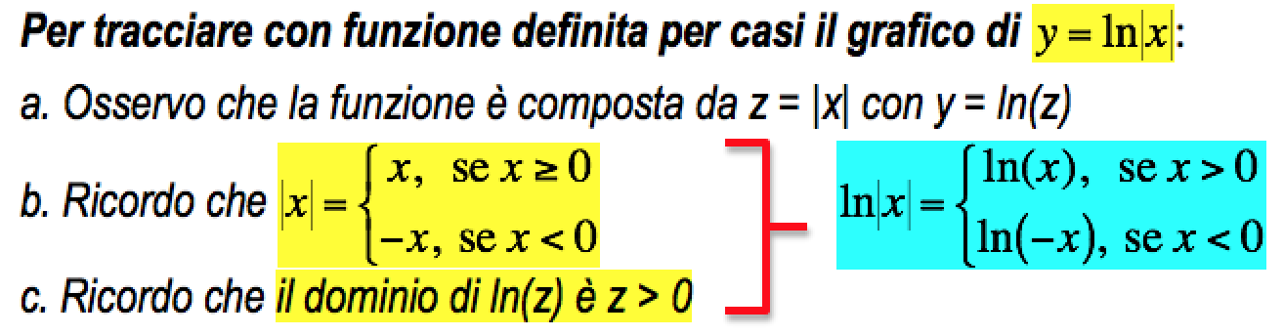
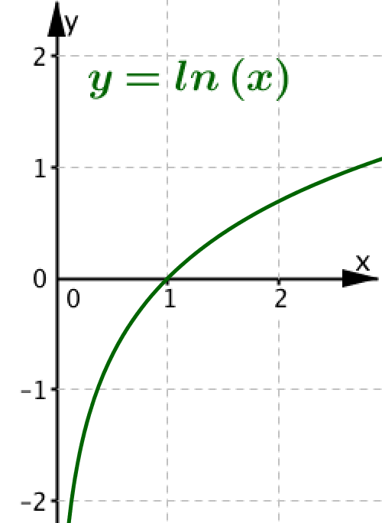
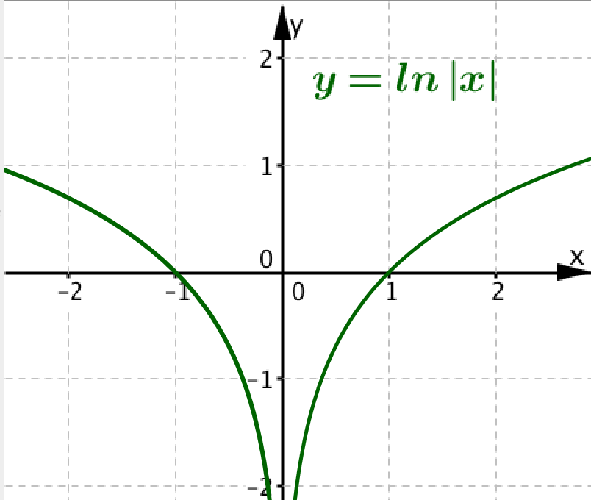
Disegno y = ln|x| con funzione definita per casi
Disegno
ln(x), se x > 0
2. Disegno anche
ln(−x), se x < 0
con ribaltamento
attorno all’asse y
Dominio
i numeri reali x ≠ 0

Slide 9
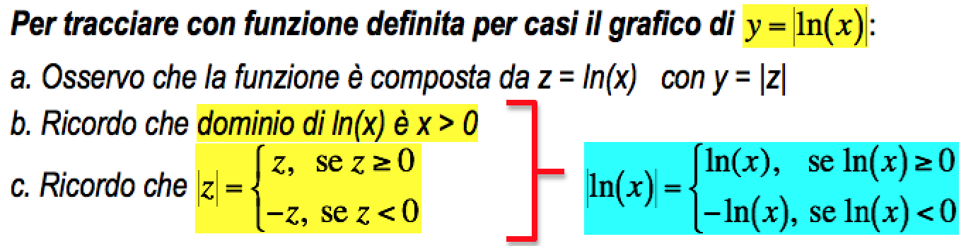
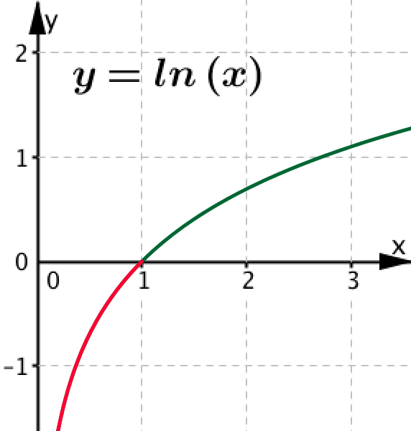
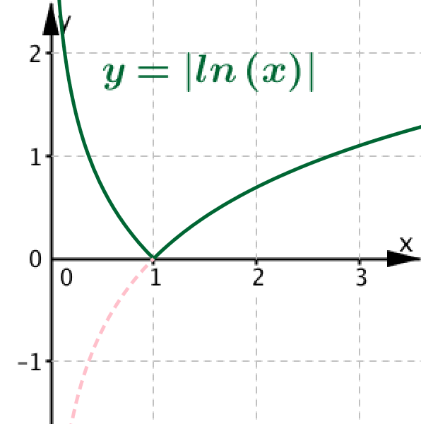
Disegno y = |ln(x)| con funzione definita per casi
1. Disegno ln(x ) nel dominio x > 0
2. Coloro in rosso l’arco sotto l’asse x, per cui risulta ln(x) < 0.
3. Ribalto l’arco rosso intorno all’asse x per disegnare
−ln(x), se ln(x) < 0

Slide 10
Proprietà dei logaritmi e funzioni composte

Slide 11

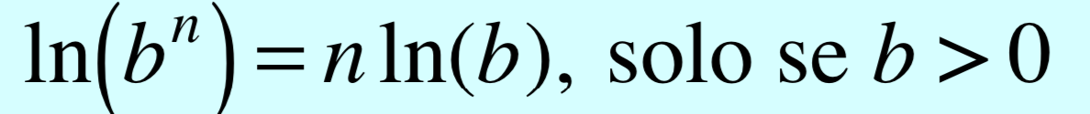
Proprietà dei logaritmi
Per i logaritmi naturali di numeri reali, sai che vale la seguente proprietà:
Logaritmo di una potenza
Esempi
ln(3²) = 2ln(3) e ln(2³) = 3ln(2)
Come si estende questa proprietà alle funzioni?
Esempi
y = ln(x²) e y = ln(x³)

Slide 12

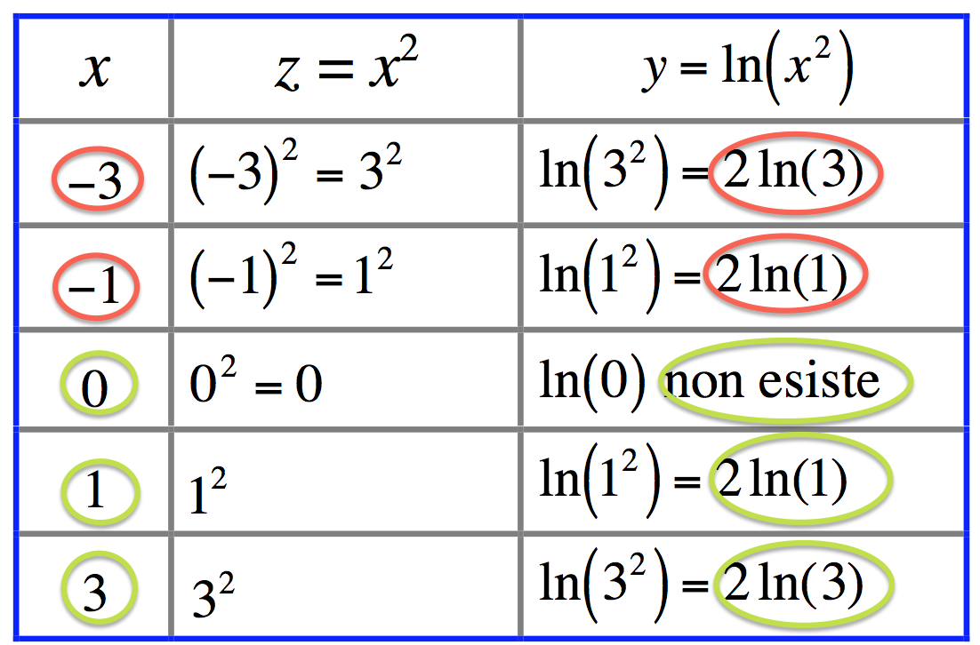
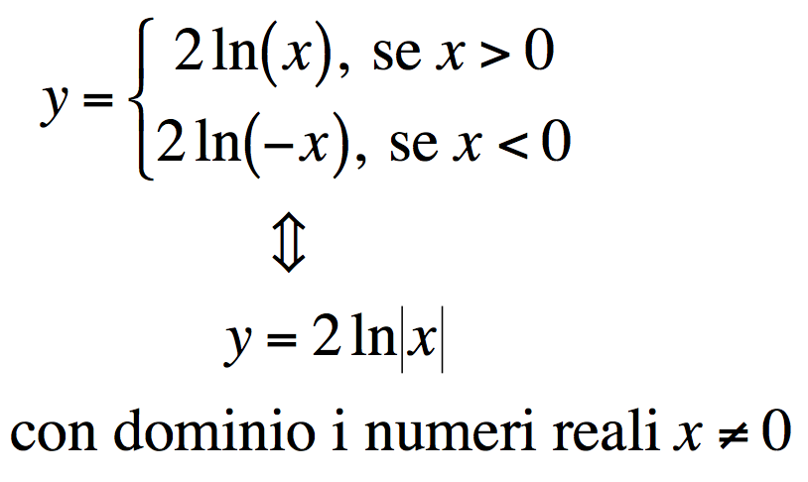
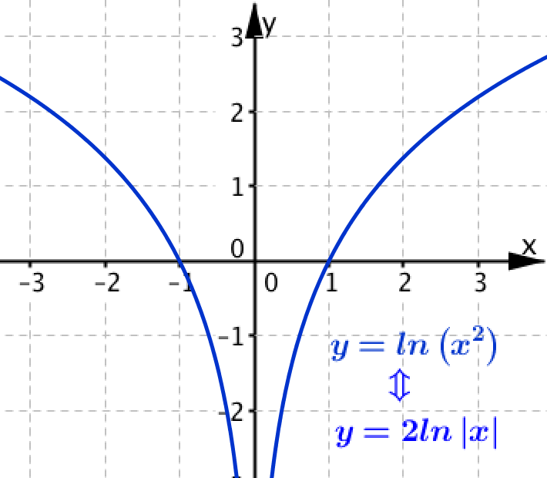
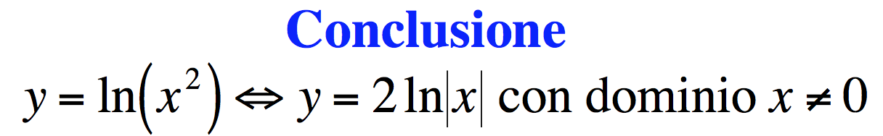
Funzione composta e proprietà dei logaritmi

Slide 13
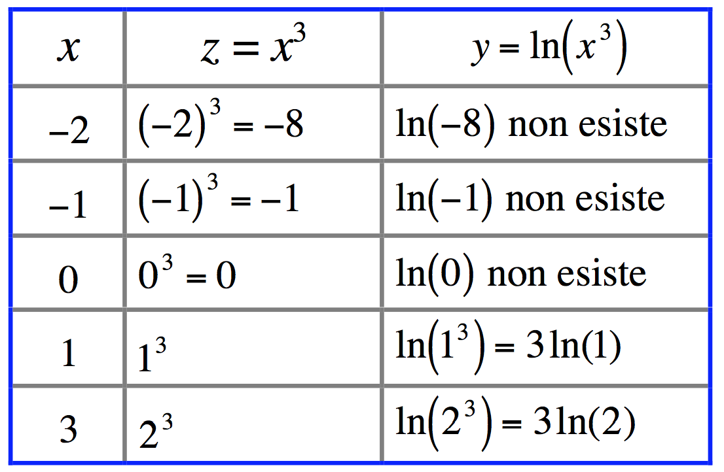
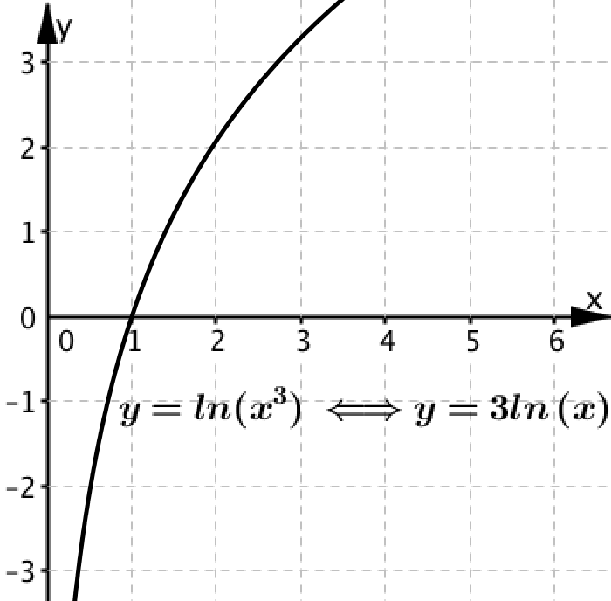
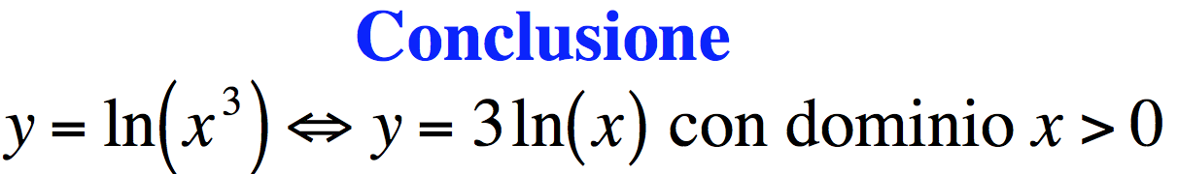
Funzione composta e proprietà dei logaritmi

Slide 14
Attività
Completa la scheda di lavoro per tracciare il grafico di altre funzioni composte.

Slide 15
Che cosa hai ottenuto?

Slide 16
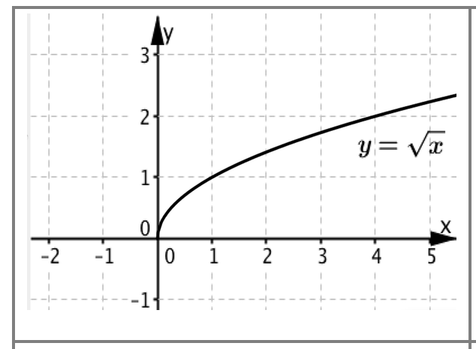
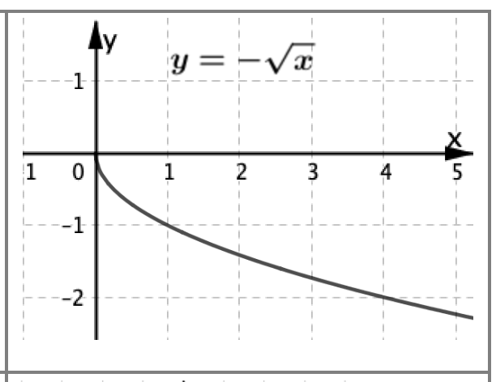
Problema 1
Ribalto attorno all’asse x
Il dominio è x ≥ 0
Il dominio è x ≥ 0

Slide 17
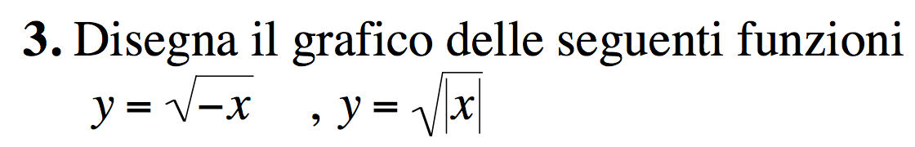
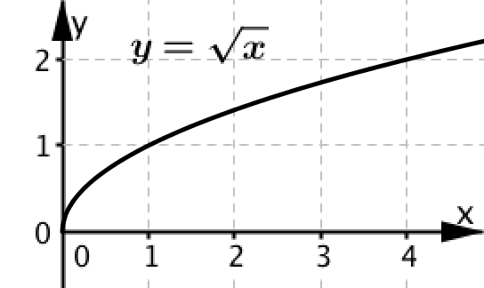
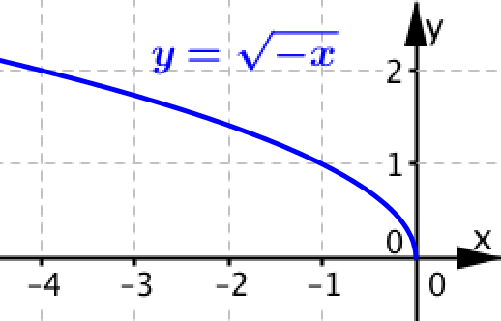
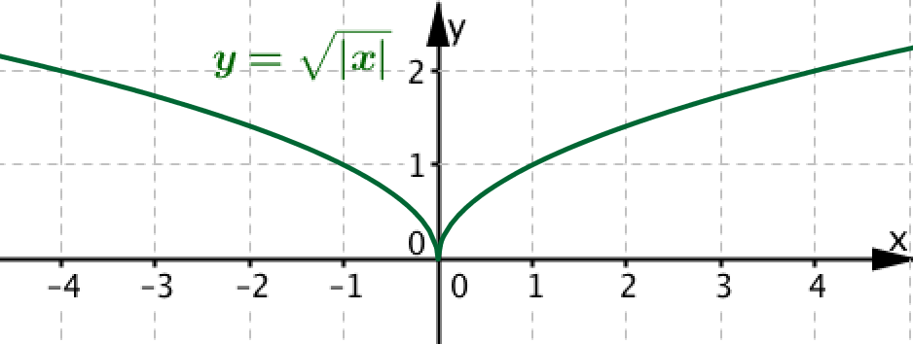
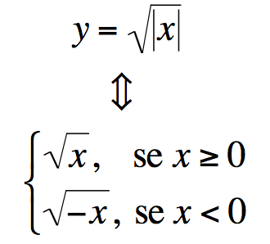
Problema 1
Ribalto attorno all’asse y
Il dominio è x ≥ 0
Il dominio è x ≤ 0
Il dominio è l’insieme R dei numeri reali

Slide 18
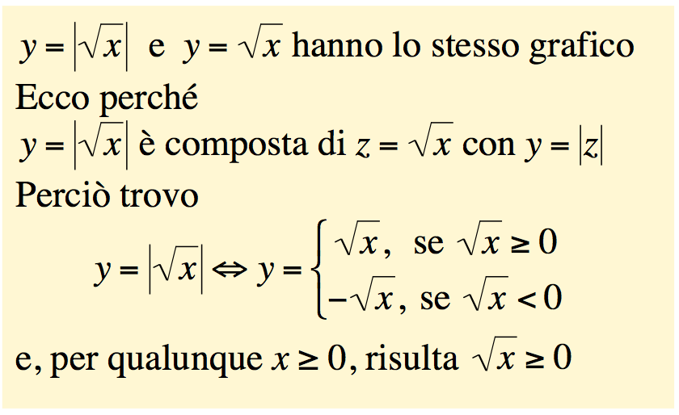
Problema 1
Il grafico si trova al di sopra dell’asse x in tutto il dominio della funzione.
Il dominio è x ≥ 0

Slide 19
Problema 2a
Ricorda che cosa vuol dire la frase:
‘y=sin(x) è una funzione dispari’

Slide 20
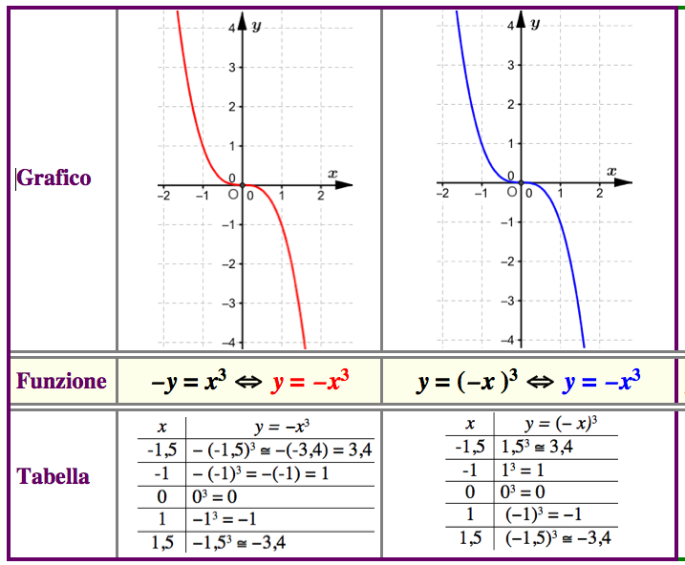
y = x³ funzione dispari
Curva simmetrica rispetto ad asse x coincide con curva simmetrica rispetto ad asse y
Funzione dispari
Il nome ‘funzione dispari’ è legato al fatto che x³ è una potenza di x con esponente dispari.

Slide 21
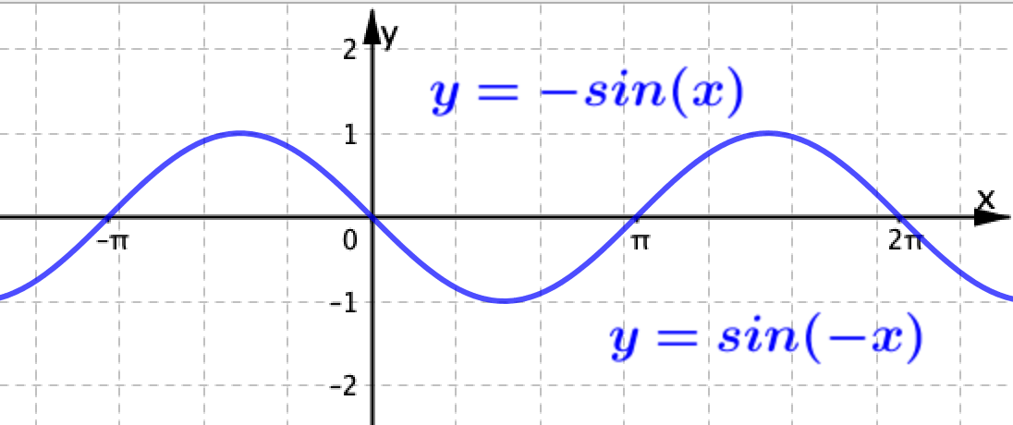
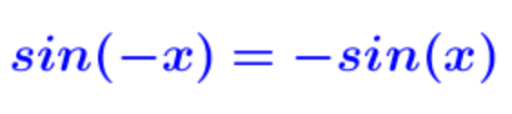
y = sin (x) funzione dispari
La curva simmetrica rispetto ad asse x coincide con la curva simmetrica rispetto ad asse y

Slide 22
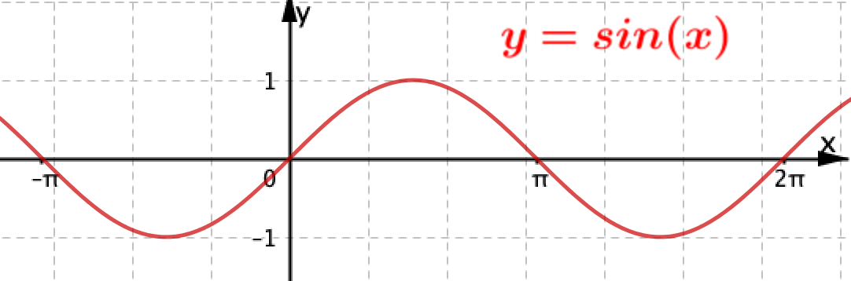
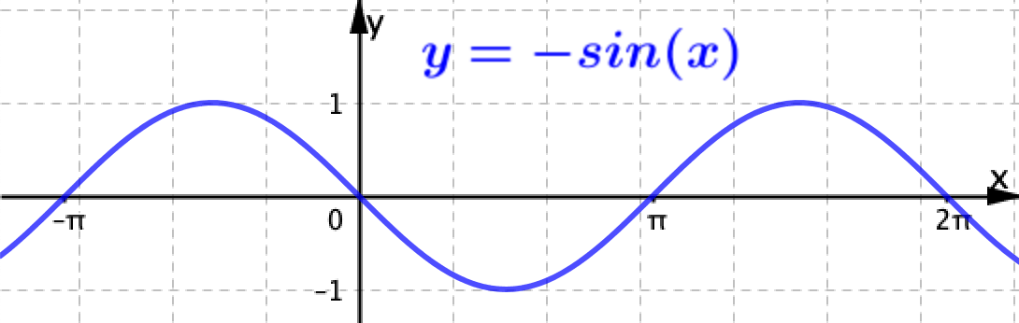
Problema 2b
Ribalto attorno all’asse x

Slide 23
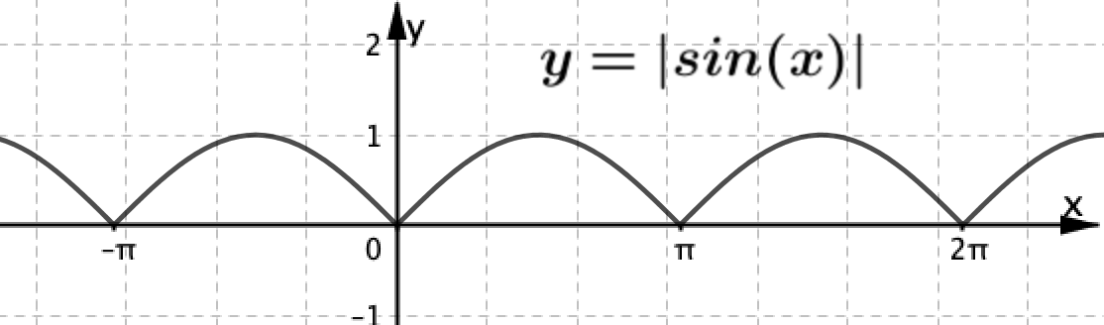
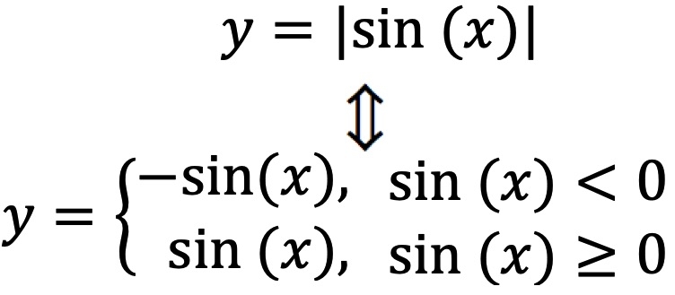
Problema 2b

Slide 24
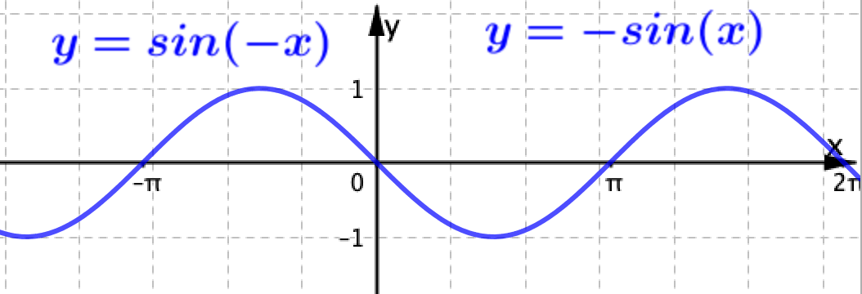
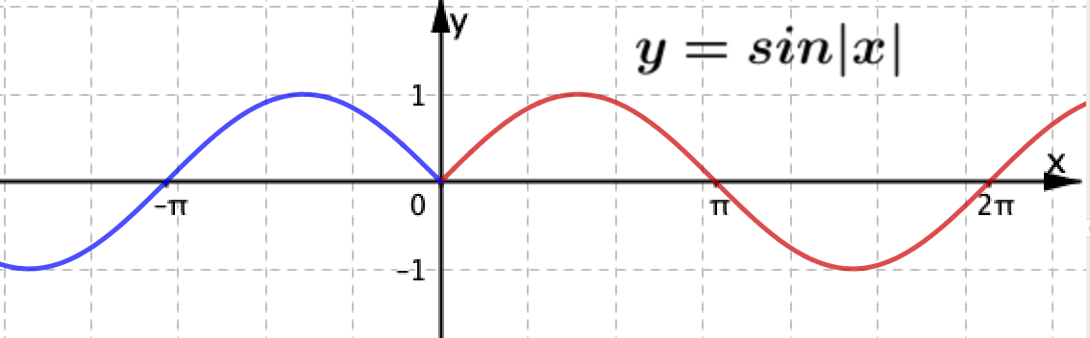
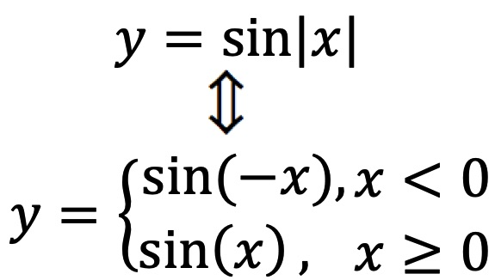
Problema 2b

Slide 25
Le funzioni pari
Riprendo anche le funzioni pari

Slide 26
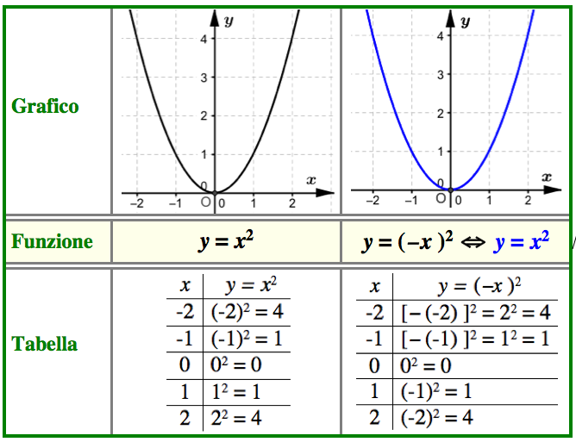
Funzioni pari
Curva simmetrica rispetto all’asse y
Funzione pari
Il nome ‘funzione pari’ è legato al fatto che x² è una potenza di x con esponente pari.

Slide 27
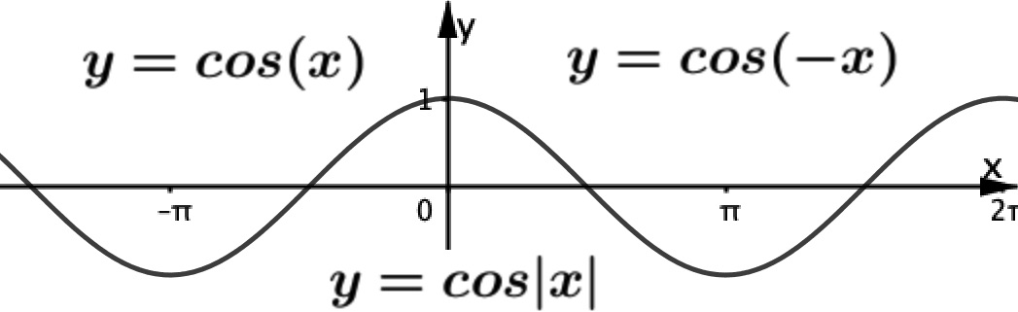
y = cos(x) è una funzione pari

Slide 28
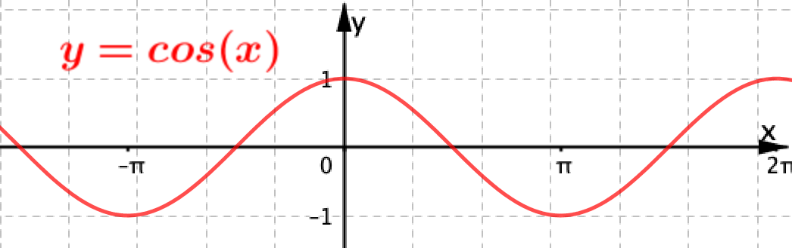
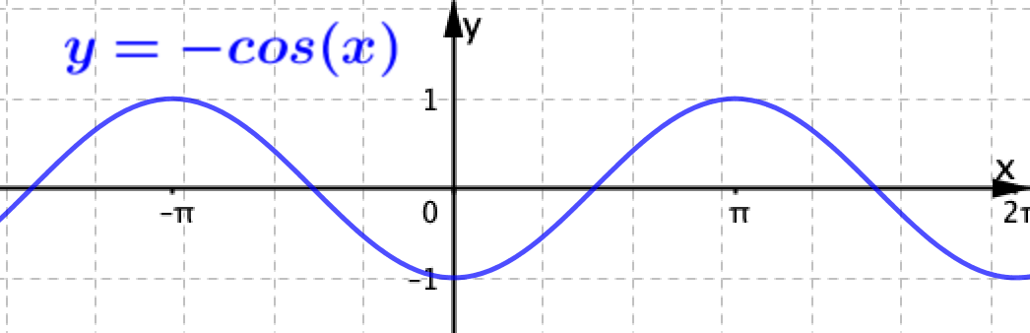
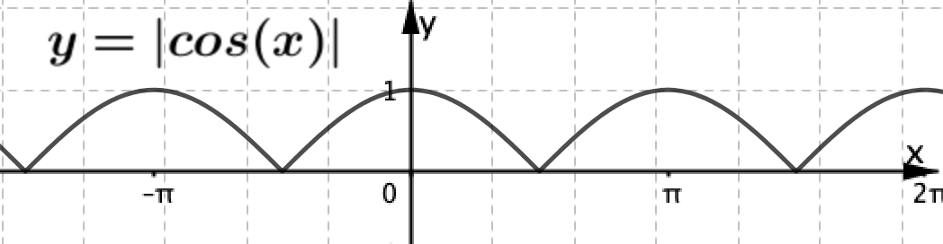
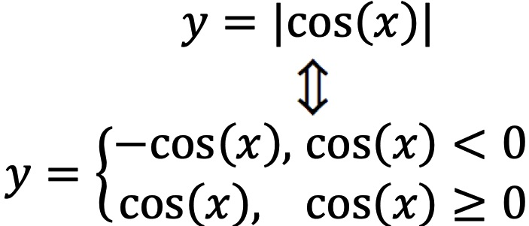
Disegnare y = |cos(x)|

Slide 29
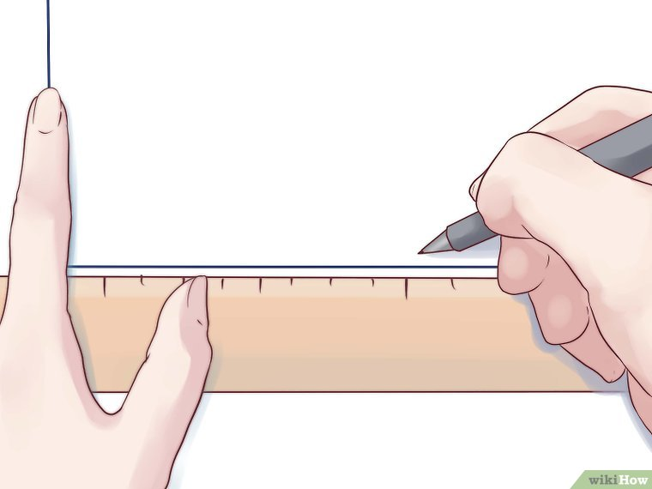
Un procedimento ‘storico’ per tracciare il grafico di funzioni composte
Fino agli anni ‘80 del secolo scorso, non erano diffusi personal computer e calcolatrici grafiche. Perciò si usavano vari metodi per tracciare ‘a mano’ il grafico di funzioni composte.
Il video seguente illustra, a partire da un esempio, un procedimento all’epoca spesso utilizzato.

Slide 30
